Slide 1
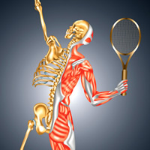
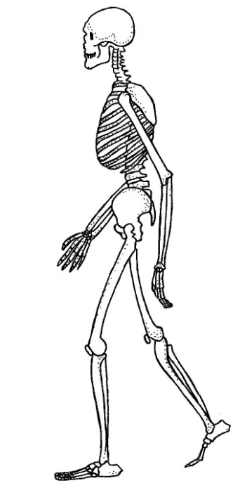
OPORNÁ SÚSTAVA - kostra

Slide 2
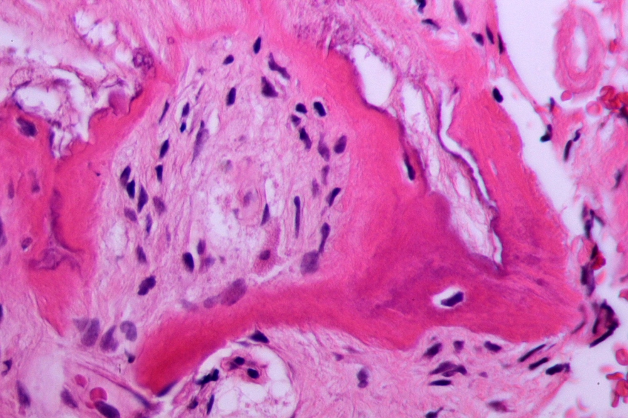
Počet KOSTÍ
Človek má 206 / 207 kostí
-rozdiel muž-žena

Slide 3
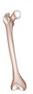

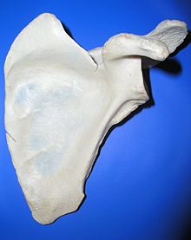
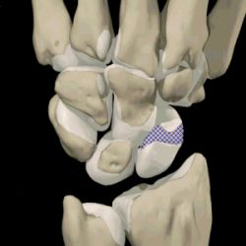
Delenie kostí podľa TVARU:
DLHÉ – stehenná, ramenná
PLOCHÉ - lopatka
KRÁTKE – kosti zápästia, články prstov

Slide 4
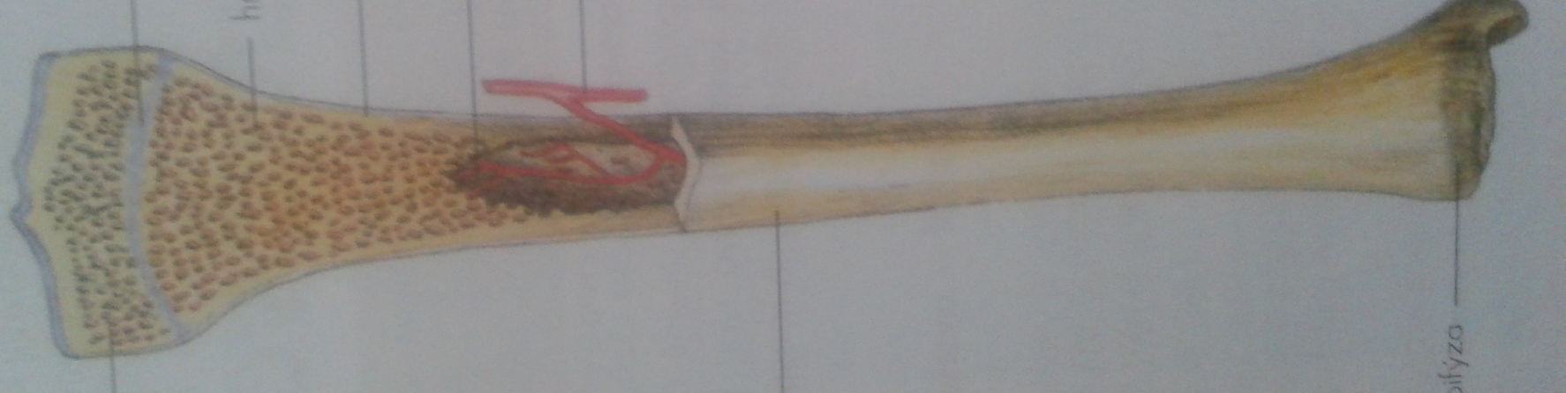
STAVBA KOSTI:
OKOSTICA
HUBOV. KOST.T.
KOMPAKTNÁ
KOSŤ
Stredná časť
Koncová časť
Koncová časť
OKOSTICA – na povrchu živej kosti, zabezpečuje výživu kosti
Nakreslite si / vytlačte a popíšte uvedené časti kosti !!!

Slide 5
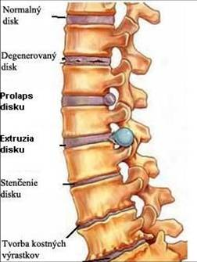
Spojenie kostí môže byť:
A.)nekĺbové
Napr. Kosti chrbtice sú spojené väzivom
Je nepohyblivé
Môže ísť o spojenie
2 kostí pomocou:
a.)väziva
b.)chrupky
c.)kosti
väzivo
kosť

Slide 6
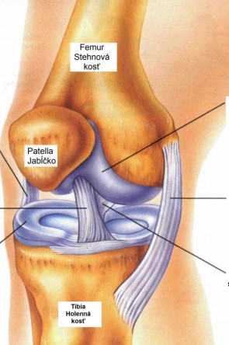
B.)kĺbové
Je pohyblivé spojenie
Ide o spojenie kostí pomocou KĹBU
Napr. RAMENNÝ KĹB
KOLENNÝ KĹB

Slide 7
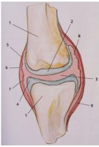
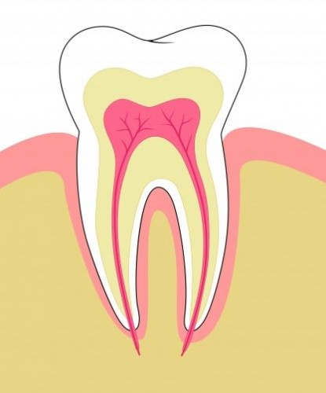
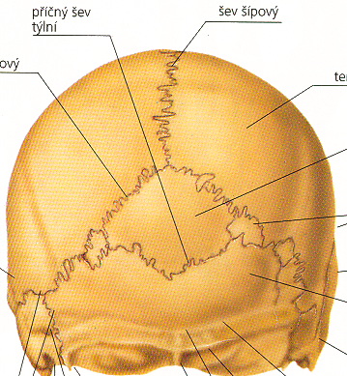
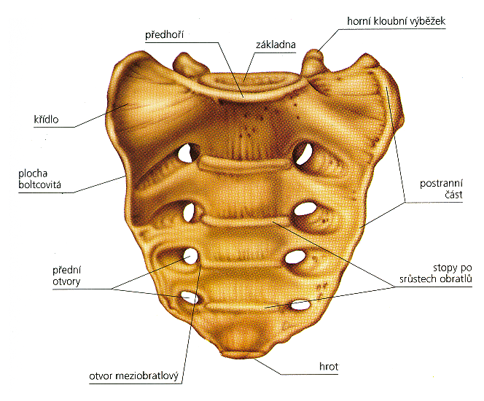
nekĺbové
kĺbové
š
k.t.
v.k.
v.s.k

Slide 8
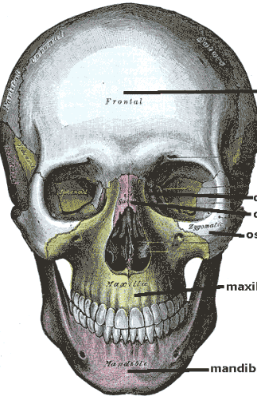
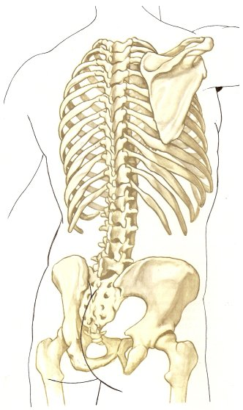
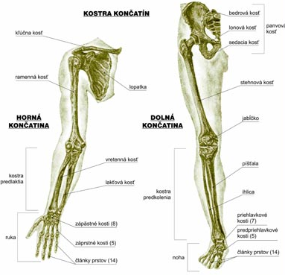
KOSTRA ČLOVEKA
Sa delí na:
1.Kostra HLAVY
2.Kostra TRUPU
3.Kostra KONČATÍN

